Slide 1
- Objetivo da Aula
Medidas de tendência central e posição
mean
min,max
median
quantile
Gráficos no R.

Slide 2
– Função sum
Uso padrão: sum(..., na.rm=F)
Os argumentos são:
... – são os argumentos a serem somados.
na.rm – valor lógico, que se verdadeiro que exclui os valores NA soma os argumento. Se falso, caso haja valor NA, retorna como soma um NA.
Exemplo:
x<-c(1:10)
sum(x)
x<-c(1:10,NA)
sum(x)

Slide 3
– Função mean
Uso padrão: mean(x, trim=0, na.rm=F, ....)
Os argumentos são:
x – vertor numérico com os dados
trim – um valor de 0 a 0.5, que indica o percentual de valores que serão retirados das extremidades do dados
na.rm – valor lógico, que se verdadeiro que exclui os valores NA e calcula a média. Se falso, caso haja valor NA nos dados analisados, retorna com média um NA.
Exemplo:
x<-c(1:10)
mean(x)
x<-c(1:10,NA)
mean(x)

Slide 4
– Função median
Uso padrão: median(x, na.rm = FALSE, ...)
Os argumentos são:
... – argumentos dos quais serão obtidos a mediana
na.rm – valor lógico, que se verdadeiro que exclui os valores NA e calcula a mediana. Se falso, caso haja valor NA nos dados analisados, retorna com mediana um NA.
Exemplo:
x<-c(1:4)
y<-c(1:5)
median(x,y)

Slide 5
– Função quantile
Uso padrão: quantile(x, probs = seq(0, 1, 0.25), na.rm = FALSE, ...)
Os argumentos são:
x – argumentos dos quais serão obtidos os quantis.
probs – vetor numérico de probabilidades [0,1]. O valor 0(zero) indica o valor mínimo, o 1(um) o valor máximo
na.rm – valor lógico, que se verdadeiro que exclui os valores NA e calcula a mediana. Se falso, caso haja valor NA nos dados analisados, retorna com mediana um NA.
Exemplo:
x<-c(1:100)
quantile(x,)

Slide 6
– Gráficos no R
Bons gráficos mostram vários resultados em um pequeno espaço de papel e são facilmente interpretáveis.
Editar gráficos no R não é fácil, demanda tempo e muitas vezes é frustrante, pois cada passo requer uma série de ajustes. Porém, o R permite mudar quase todos os parâmetros dentro de um gráfico, uma liberdade que (quase) nenhum outro pacote estatístico possui.
Experimente:
demo(graphics)
library(ggplot2) ; example(ggplot)
Fonte: http://ecologia.ib.usp.br/bie5782/doku.php?id=bie5782:03_apostila:05a-graficos

Slide 7
– Gráficos no R
Os gráficos apresentados serão
Variáveis quantitativas
Histograma
Gráfico de Caixas
Variáveis qualitativas
Gráfico de Barras
Gráficos de Setores

Slide 8
– Gráficos no R - Processos
Chamar a função que gera o gráfico.
Se necessário, especificar argumentos da função gráfica.
Se necessário, especificar parâmetros globais.
Adicionar elementos gráficos.
Repetir os passo 2, 3 e 4 até obter o resultado desejado

Slide 9
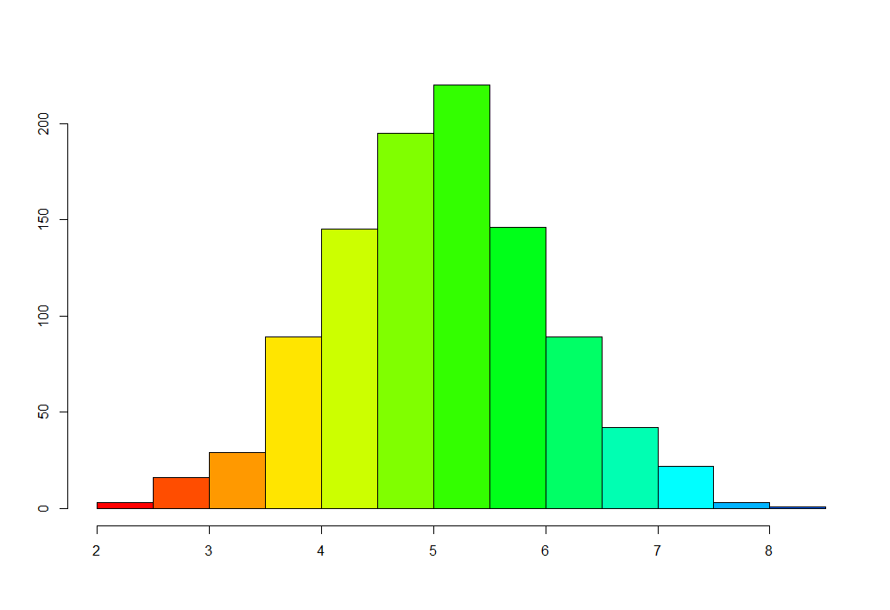
– Gráficos no R
O histograma é a representação gráfica, em colunas, de um conjunto de dados organizados em classes, uniformes ou não.
A base de cada retângulo é uma classe. A altura é a frequência (absoluta/relativa) dos valores pertencentes a classe. Exemplo:
tN <- rnorm(1000, 5 , 1)
a<- hist(tN, ann=F, col = rainbow(20))

Slide 10
– Gráficos no R – Argumentos da função hist
Forma Básica : hist.(x, ...)
x – dados usados para gerar o histograma
main – string contendo o título do gráfico.
xlab – string contenho o título do eixo X.
ylab – string contendo o título do eixo Y.
xlim – vetor contendo o valor inicial e final do eixo X.
ylim – vetor contendo o valor inicial e final do eixo Y.
axes – valor lógico. Se verdadeiro, os eixos são plotados.
labels – valor lógico. Se verdadeiro, coloca um valor em cima das barras.

Slide 11
– Gráficos no R – Valores retornados pela função hist
breaks – o limites dos intervalos
counts– quantidade de elementos em cada intervalo.
mids – ponto médio de cada intervalo
density – valores que deve ser multiplicado pela amplitude dos intervalos. Para que a soma desses produtos seja igual a 1.
Esses valores são retornados como uma lista e podem ser acessados pelos seus nomes. O código abaixo gera, também, a lista chamada de ‘a’ com as estatística acima.
a<-hist(rnorm(100))
a$counts
[1] 6 10 17 20 21 16 3 5 1 1
a$breaks
[1] -2.0 -1.5 -1.0 -0.5 0.0 0.5 1.0 1.5 2.0 2.5 3.0

Slide 12
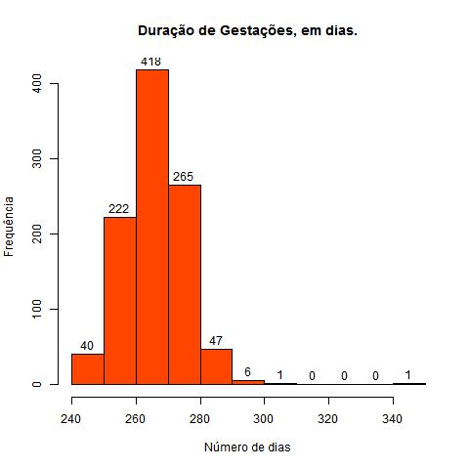
– Gráficos no R
A duração de 1000 gestações, em dias, estão no arquivo “GravidezDuracao.csv” na variável Duracao.
## GravidezDuracao.csv armazena em Duracao o nú-
## mero de dias em 1000 gestações. (hist_1.R)
dados <- read.csv("GravidezDuracao.csv")
hist(dados$Duracao,
main = "Duração de Gestações, em dias.",
xlab = "Numero de dias",
ylab = "Frequência" , labels=T,
col = "Orangered")

Slide 13
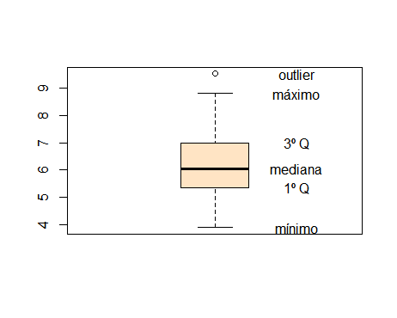
– Gráficos no R
Box plot é uma ferramenta gráfica para representar a variação de dados observados de uma variável numérica por meio de quartis. Exemplo:
x <- seq(0,1,length.out=30)
y <- 5 + 3x + rnorm(30,0,1)
boxplot (y, col = "bisque")

Slide 14
– Gráficos no R
O Box plot coloca 50% dos pontos dentro “caixa”, na qual a base é o 1º quartil, a mediana é indicada por uma linha intermediária e o 3º quartil é a base superior. Tem linha chamadas bigodes que se estendem das bases da caixa +/- 1,5 vezes os a altura da caixa (3º quartil – 1º quartil). Os pontos além dos bigodes são considerados outliers.

Slide 15
– Gráficos no R – Argumentos da função boxplot
Forma Básica : boxplot (x, ...)
x – dados usados para gerar o boxplot.
range – valor numérico (r). Define como os bigodes serão plotados a partir do 1º quartil (1ºQ)e do 3º (3ºQ) quartil. Se for positivo, os bigodes iram até os valor mais extremo que não ultrapassem a
1ºQ - r *( 3ºQ – 1ºQ) ou 3ºQ + r *( 3ºQ – 1ºQ) .
Se for 0 os bigodes irão até os valores mais extremos.

Slide 16
– Gráficos no R – Argumentos da função boxplot
Forma Básica : boxplot (x, ...)
outlier – se falso, os outliers não serão plotados.
names – labels que identificarão os boxplot.
horizontal – se verdadeiro, o bloxplot será apresentado na horizontal.
plot – se falso o gráfico não será gerado, retorna-se apenas as estatísticas utilizadas na sua construção.

Slide 17
– Gráficos no R – Valores retornados pela função boxplot
stats – uma matriz, onde as colunas contêm os valores utilizados na construção dos boxplots;
n – quantidade de elementos representados no boxplot.
out – armazena os valores outliers.
group – indica a qual boxplot pertence o outlier.
Esses valores são retornados como uma lista. O código abaixo gera a lista ‘aux’ com as estatísticas acima.
aux<-boxplot (y, col = "bisque",boxwex=0.5,at=2)
a$stats
> a$stats
[,1]
[1,] 3.904128
[2,] 5.356487
[3,] 6.051390
[4,] 6.974504
[5,] 8.790002

Slide 18
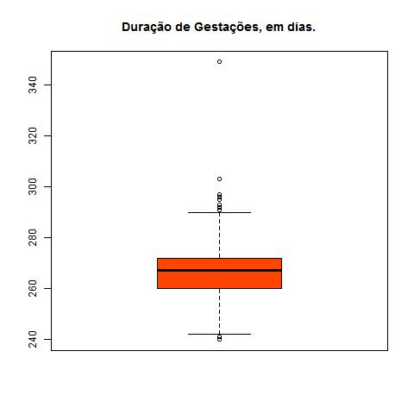
– Gráficos no R
## GravidezDuracao.csv armazena em Duracao
## o número de dias em 1000 gestações.
## (boxplot_1.R)
dados <- read.csv("GravidezDuracao.csv")
boxplot(dados$Duracao,
main = "Duração de Gestações, em dias.",
col = "Orangered")

Slide 19
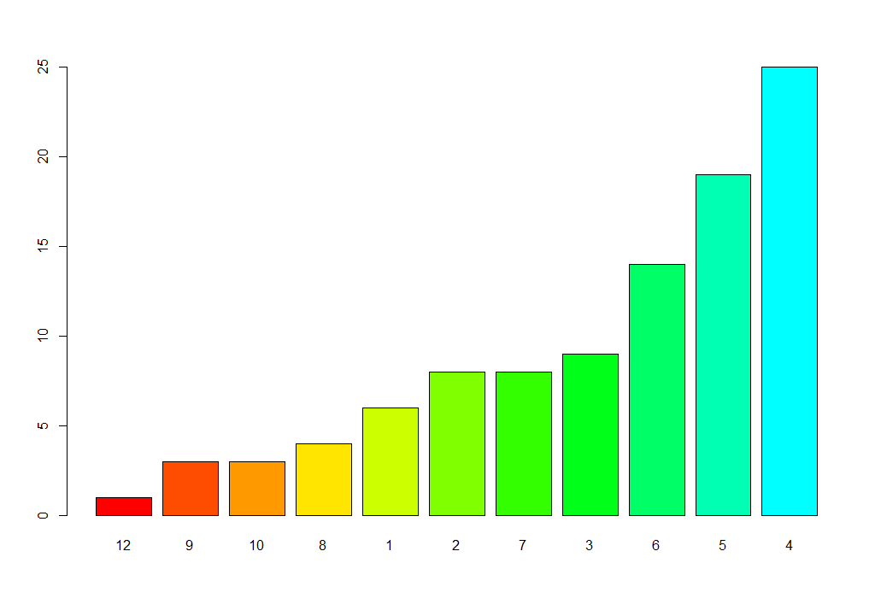
– Gráficos no R
O gráfico de barras é formado por barras retangulares e comprimento proporcional aos valores que ele representa. Exemplo:
N <- table(rpois(100, lambda = 5))
tN <- tN[order(tN)]
barplot(tN, col = rainbow(20))

Slide 20
– Gráficos no R – Argumentos da função barplot
Forma Básica : barplot(height, ...)
height – ou um vetor ou uma matriz com os valores das alturas das barras do gráfico.
Se for um vetor, o gráfico consiste em uma sequência de barras retangulares com alturas dadas pelos valores no vetor.
Se for uma matriz, e o argumento beside for FALSE, cada barra do gráfico corresponderá a uma coluna da matriz, com os valores na coluna dando as alturas das sub-barras empilhadas que compõem a barra. SE beside for TRUE, os valores de cada coluna serão justapostos em vez de empilhados.
beside – valor lógico. Se FALSE, as colunas em height são representadas por barras empilhadas e, se TRUE, as colunas são retratadas como barras justapostas.

Slide 21
– Gráficos no R – Argumentos da função barplot
Forma Básica : barplot(height, ...)
horiz – valor lógico. Se TRUE, as barras serão plotadas na horizontal
legend.text – um vetor de texto, usado para construir uma legenda do gráfico, ou um valor lógico indicando se uma legenda deve ser incluída. Isso só é útil quando height é uma matriz. Nesse caso, os rótulos de legenda devem corresponder ao nome das linhas da matriz; Se legend.text for TRUE, os nomes das linhas da matriz serão usados ​​como rótulos, se não forem nulos.

Slide 22
– Gráficos no R
## O arquivo INDICIAMENTO.csv armazena informações sobre indiciamentos de ## 4162 inqueritos relatados entre 1/1 e 30/3/2018. A variavel competencia ## indica a área de atuação da DICOR. A categoria OUTRAS indica inqueritos ## fora da ação da dessa diretoria. barplot_1.R
barplot(sort(freq),
main = "Inquéritos por área da DICOR.",
col = "Orangered",
las = 2,
cex.axis = 0.7,
cex.names = 0.7)

Slide 23
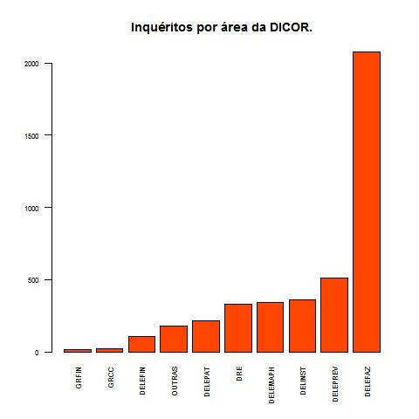
– Gráficos no R

Slide 24
– Gráficos no R
Há duas maneiras de alterar os parâmetros no gráfico: por dentro da função gráfica (plot, boxplot, ou barplot), ou seja, por meio dos parâmetros da função gráfica ou pela função par().
Há argumentos que só poder só são alterados por apenas uma destas maneiras. Por exemplo ylab, só podem ser alterado por dentro. Já o mfrow, controla a quantidade gráficos em um dispositivo, só pode ser alterado pela função par().
As alterações controladas pelo par() surtem efeito nos gráficos posteriores.
Os efeitos do par () mantem-se até que um novo dispositivo seja aberto, caso contrário, os efeitos continuarão valendo, mesmo que o gráfico mude.

Slide 25
– Gráficos no R – Edição
bg: cor de fundo do gráfico.
cex: valor para redimensionamento de caracteres (padrão = 1.0).
cex.axis: valor para redimensionamento do texto dos eixos.
cex.lab: valor para redimensionamento dos rótulos dos eixos.
cex.main: valor para redimensionamento do título principal.
cex.sub: valor para redimensionamento do subtítulo.

Slide 26
– Gráficos no R – Edição
col: vetor das cores a serem utilizadas nos gráficos.
col.axis: cor das anotações nos eixos.
col.lab: cor dos rótulos dos eixos.
col.main: cor do título principal.

Slide 27
– Gráficos no R – Edição
fg: cor de frente do gráfico.
las: orientação dos rótulos dos eixos x e y (0 = paralelo, 1 = horizontal, 2 = perpendicular, 3 = vertical).
mai: vetor de números especificando as margens do gráfico em polegadas (1=baixo, 2=esquerda, 3=topo, 4=direita).
mar: vetor de números especificando as margens do gráfico em linhas (1=baixo, 2=esquerda, 3=topo, 4=direita).
mfcol, mfrow: vetor na forma c(nlinhas, ncolunas) especifica quantos gráficos comporta o dispositivo.

Slide 28
– Gráficos no R – Edição
new: define se o próximo gráfico deve considerar que está sendo produzido num dispositivo novo e, portanto, não precisa limpar o dispositivo antes de ser desenhado (padrão = FALSE); se o valor for TRUE, o gráfico anterior não será apagado.
pch: tipo de ponto a ser desenhado, especificado po rum número inteiro ou por um caractere.
srt: rotação de textos em graus.

Slide 29
FIM !

